Slide 1
Kapittel 4 Lagerstyring – spesielle situasjoner

Slide 2
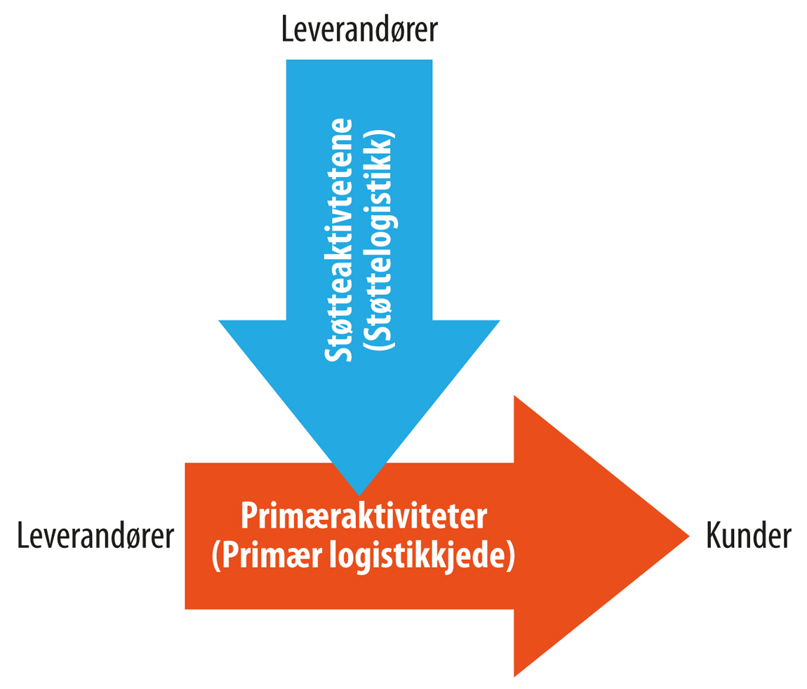
Figur 4.1 Primær- og sekundærkjeder

Slide 3
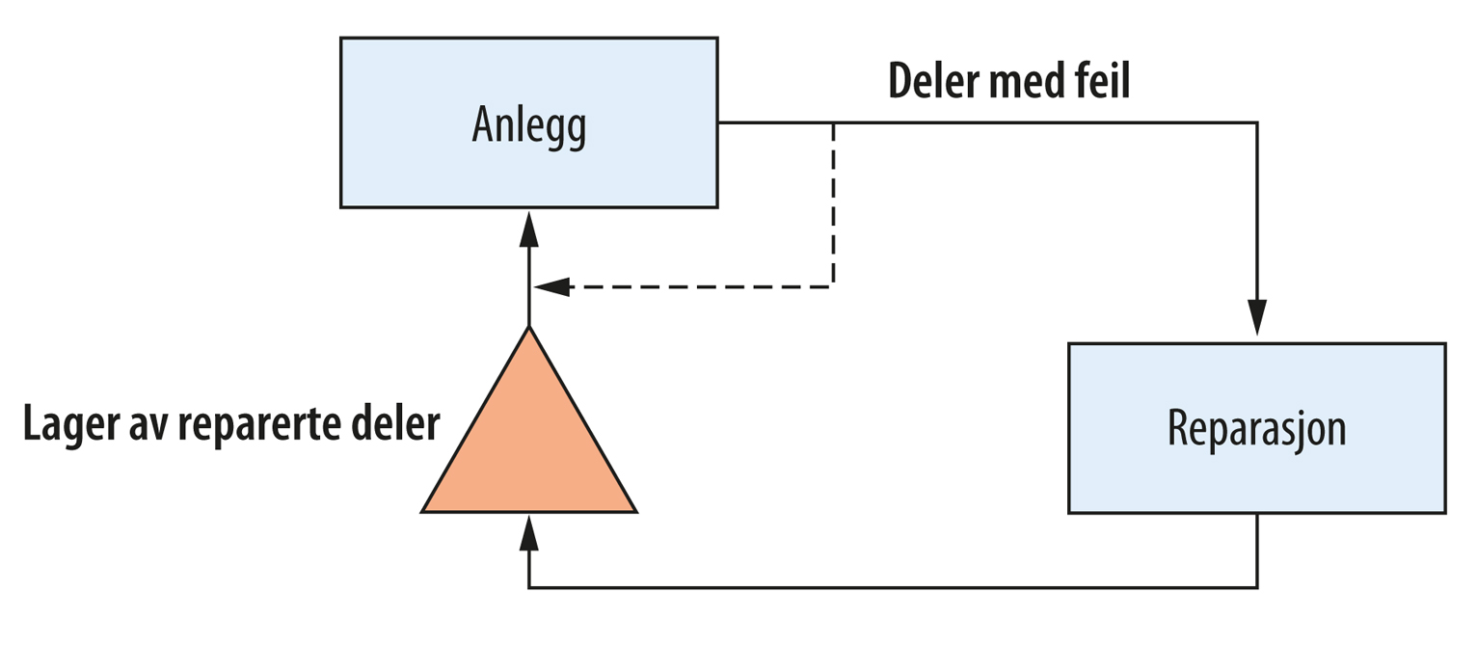
Figur 4.2 Flyt ved reparerbare deler

